Slide 1

সবাইকে শুভেচ্ছা

Slide 2
পরিচিতি
শিক্ষক পরিচিত
মুহাম্মদ হাফিজুর রহমান
প্রভাষকঃ বাংলা
কামারের চর কে এম আই আলিম মাদ্রাসা।
কামারেরচর ,শেরপুর।
শ্রেনীঃএকাদশ
বিষয়ঃবাংলা
পাঠ:সোনারতরীর বাকি অংশ।

Slide 3
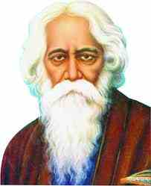
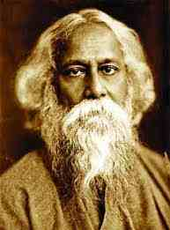
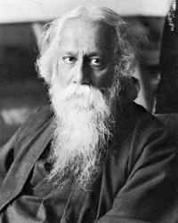
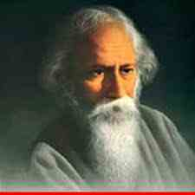

Slide 4
সোনার তরী

Slide 5
শিখনফল
১।মাঝির কাজ সম্পর্কে বলতে পরবে ।
২। তরণী বা নৌকা সম্পর্কে বর্ননা করতে পারবে।
৩।চাষি ও তার ফসল সম্পর্কে লিখতে পারবে।
৪।নৌকায় জায়গা না থাকলে সেখানে কেউ ওঠতে পারবে না,তা বর্ননা করতে পারবে।

Slide 6
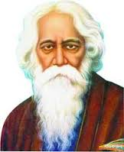
জম্মঃ
১৮৬১,৭মে
প্রথম কাব্যঃ
বনফুল
মৃত্যুঃ
১৯৪১,৭আগস্ট
সার্থক দুটি কাব্যের নামঃ
মানসী,সোনার তরী
ছদ্দনাম
ভানুসিংহ
নোবেল প্রাপ্তিঃ
১৯১৩ সাল
নাটকের নামঃ
ডাকঘর, রাজা
গল্পের নামঃ
পোস্টমাস্টর,একরাত্রি

Slide 7
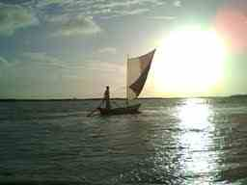
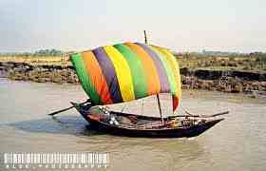

Slide 8
দলীয় কাজ
চারিদিকে বাঁকা জল করিছে খেলা – এর ব্যাখ্যা কর ।

Slide 9
মূল্যায়ন
১।মাঝির কিধরনের কাজ করে।
২।নৌকার মাধ্যমে মাঝি কি কি কাজ করে থাক।
৩। কৃষক তার জমিতে কোন কোন ধরনের ফসল চাষ করে।
৪।নৌকায় জায়গা না থাকলে কি করতে হবে।

Slide 10
বাড়ীর কাজ
সোনার তরী কবিতার শেষ অংশের (রূপক )তাৎপর্য ব্যাখ্যা কর।

Slide 11
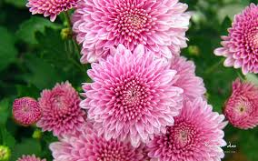
ধন্যবাদ

